Slide 1
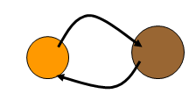
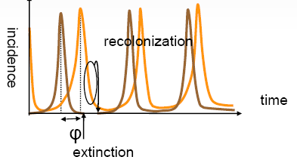
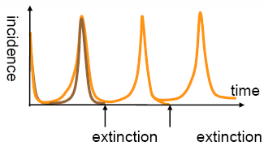
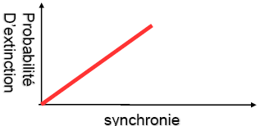
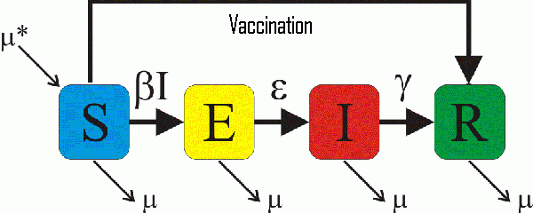
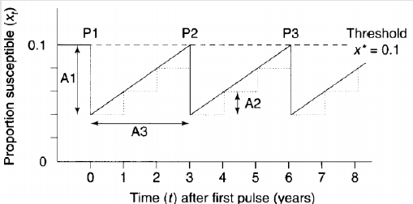
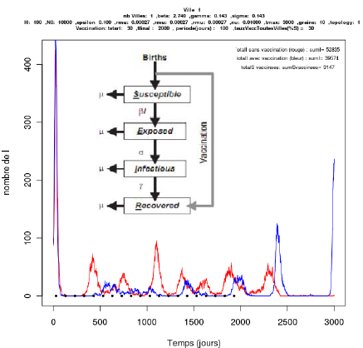
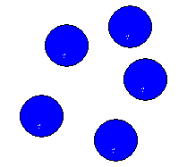
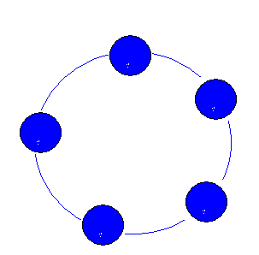
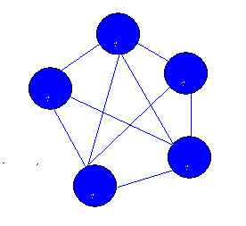








Modélisation, Simulation multi-niveau
pour l’optimisation des politiques de vaccination
Tran Thi Cam Giangª, Yann Chevaleyre^{b}, Marc Choisy^{c}, Vu Dinh Thiem^{d}, Jean-Daniel Zucker^{e}
a - Thèsard, bourse PDI(programme doctoral International), IRD, UPMC, Paris, France
b- Professeur au Laboratoire d'Informatique de Paris-Nord, UMR CNRS 7030, Institut Galilée - Université Paris-Nord, France
c-MIVEGEC (UM1-UM2-CNRS 5290-IRD 224), Centre de recherche IRD, Montpellier Cédex 5, France
d -Doctorant, l’ Institut National d’Hygiène et d’Epidemiologie (INHE), Vietnam
e-Directeur de Recherche IRD, Coordinateur du PDIMSC, UMI 209 UMMISCO, Université Paris 6/IRD IFI/MSI
Contexte ^{1,2,3}
Objectifs
Dans le monde, il existe actuellement beaucoup d'épidémies des maladies infectieuses comme la rougeole, la dengue en Asie qui n'a actuellement pas encore vaccin, etc. C'est la première cause de mortalité infantile dans la plupart des pays d'Asie du sud-est.
Vaccination : la politique "de masse", la plus ancienne (débuts dans les années cinquante pour les pays riches) et encore aujourd'hui la plus utilisée, consiste à vacciner le maximum d'enfants avant un certain âge.
+ une nette diminution de l'incidence dans de nombreux pays.
- trop chère, non efficace et strictement impossible à mettre en œuvre dans nombres de pays pauvres, notamment en Afrique comme à la fois problèmes financières et logistiques. Par exemple, le projet de l’OMS d’extinction de la rougeole au Vietnam avant 2012 est échec.
Il faut avoir une politique de vaccination qui soit moins chère et plus efficace.
OPTIMISATION des politiques de vaccination en Intelligence Artificielle qui soient plus efficaces, moins chères. L’idée pour cela est de prendre en compte la dimension spatiale.
Bases
Asynchronie spatiale
Synchronie spatiale
no extinction at larger scale
extinction at larger scale
Méthodes
Modélisation épidémiologique stochastique
Modèle SEIR
Algorithme stochastique de Gillespie en 1977
(2) Modélisation épidémiologique spatiale
(3) Optimisation des politiques de vaccination par des méthodes d‘Apprentissage Par Renforcement :
pour une structure de population donnée, où et quand il faut vacciner afin de diminuer au maximum l'incidence globale ou augmenter au maximum la probabilité d'éradication globale.
SARSA : Etat - Action - Récompense – Etat – Action
Un état au moment t : (Є N⁴)
Ensemble d'états : N^{4*nbVilles}
Action au moment t, vaccination ou non vaccination
Somme de récompense d'une politique : ∏ : S A
D.James Nokes et J. Swinton « Vaccination in pulses : a stratery for global eradication of measles and polio? ³
Modèle en 0 dimension
Modèle en 1 dimension
Modèle en 2 dimension
Résultats
. Les résultats de cette thèse seront devenus un outil informatique d'aide à la décision des politiques de vaccination par les professionnels de santé.
En particulier, les résultats de la thèse pourront intégrer des contraintes économiques et logistiques de chaque pays.
Perspective
Optimiser parfaitement toutes les politiques de vaccination pour toutes les maladies infectieuses qui ont déjà leur vaccin dans le monde, et même pour ceux qui n’ont pas encore leur vaccin comme la dengue (il n’y a pas maintenant de vaccin mais peut-être en 2016).
REFERENCES
1- Earn, D. J.; Rohani, P. & Grenfell, B. T. Persistence, chaos and synchrony in ecology and epidemiology. Proceedings of the Royal Society of London B, 1998, 265, 7-10
2- Grenfell, B. T.; Bjørnstad, O. N. & Kappey, J. Travelling waves and spatial hierarchies in measles epidemics. Nature, 2001, 414, 716-723
3- Nokes, D. J. & Swinton, J. Vaccination in pulses: a strategy for global eradication of measles and polio?

